Slide 1


Upravljanje HTML i CSS elementima
Bojan Djokić
Nikola Stanković
Notes:
© Copyright PresentationGO.com – The free PowerPoint template library

Slide 2
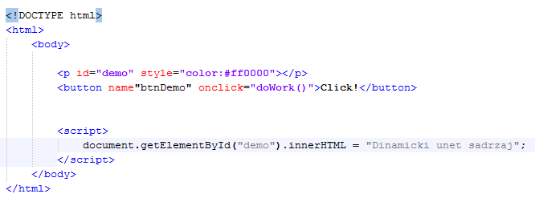
HTML DOM (Document Object Model)
HTML DOM Document
HTML DOM Elements
HTML DOM Attributes
HTML DOM Events

Slide 3
HTML DOM
html document
head
body
html element
id
name
Tekstualni sadržaj
style
onclick
color
...
...
...
…
Svaki HTML element, atribut HTML elementa i funkcija HTML elementa predstavlja čvor u hijerrhijski organizovanom stablu koje čini HTML dokument

Slide 4
Pristup HTML elementima
document – HTML Document
Po id-u elementa
Po imenu elemenata
Po klasi elemenata
Po imenu tag-ova

Slide 5
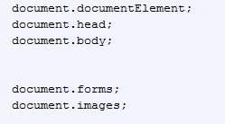
Pristup HTML elementima
Jedinstveni čvorovi HTML dokumenta
Html element
Head sekcija
Body sekcija
Kolekcije čvorova HTML dokumenta
Svi <form> elementi
Svi <img> elementi
…

Slide 6


Dinamičko dodavanje sadržaja HTML dokumentu
Kreiranje HTML elemenata
Kreiranje tekstualnog sadržaja
Dodavanje elementa unutar drugog elementa
Brisanje elementa
Zamena jednog elementa drugim

Slide 7
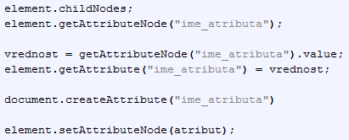
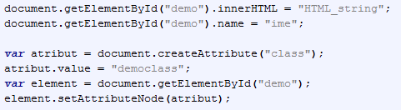
Dodela vrednosti atributima HTML elementima
element.atribut = vrednost;
Pristup atributima
Pristup atributu
Pristup vrednosti atributa
Kreiranje atributa
Dodavanje atributa

Slide 8

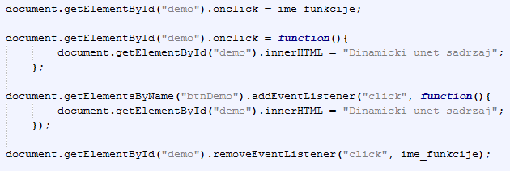
Dodela vrednosti funkcijama HTML elemenata
element.funkcija = javascript_funkcija;
Pristup elementu (voditi računa o jedinstvenosti) i zadavanje funkcije kao vrednosti, po imenu ili definisanjem.
Mogućnost uklanjanja funkcija

Slide 9
Podešavanje CSS-a HTML elemenata
element.style.atribut = vrednost;
Pristup elementu ili elementima, zatim atrubutu style, i na kraju svojstvu atributa style kome se zadaje vrednost.
Mogućnost upravljanja <style> elementima iz head sekcije kao svim ostalim html elementima, a CSS kod bi predstavljao tekstualnii sadržaj tih elemenata.
Mogućnost pristupa HTML elementima po CSS selektorima

Slide 10


